Slide 1
Linux
Users and Groups
CONFIDENTIAL | © 2021 EPAM Systems, Inc.

Slide 2
Users and groups in Linux
Every process (running program) on the system runs as a particular user.
Every ﬁle is owned by a particular user and group.
Access to ﬁles and directories are restricted by user and group.
postgres@EPRUPETW:~$ id uid=113(postgres) gid=119(postgres) groups=119(postgres),115(ssl-cert)
Uid (user id): represents a user
Gid (group id): represents a group
Uid and Gid numbers are unique in the system but not unique across systems without the proper technologies (NIS+, LDAP)
Notes:
Линукс - это многопользовательская операционная система.
В линуксе пользователи и группы - это основополагающая система разделения прав и контроля доступа. Каждый процесс принадлежит какому-то пользователю, каждый файл имеет своего владельца и свою группу. Доступ к файлам и директориям завязан на эти две сущности: пользователи и группы.
Чтобы получить информацию об учетной записи пользователя, вы можете использовать команду id
Помимо имен пользователя и групп, команда показывает цифровые идентификаторы (user id и group id). Все механизмы проверки доступа работают исключительно с цифровыми иденификаторами.
У пользователя могут существовать дополнительные группы, но основные права завязаны на первичную группу.
UID и GID уникальны в пределах системы, ноне синхранизируются между собой.
Существуют механизмы, которые позволяют синхронизировать эти id между разными машинами, такие системы внешней аутентификации как nis+ и ldap.
Every process (running program) on the system runs as a particular user. Every ﬁle is owned by a particular user. Access to ﬁles and directories are restricted by user. The user associated with a running process determines the ﬁles and directories accessible to that process. Every user has a name and a number (UID). Like users, groups have a name and a number (GID).
There is no users and groups actually :)
We can name a Uid and Gid as we like

Slide 3
Types of users
Root
Non-root (alice, bob, ntp, hdfs, sshd, postgres)
postgres@EPRUPETW:~$ id root uid=0(root) gid=0(root) groups=0(root)
postgres@EPRUPETW:~$ id alice uid=1002(alice) gid=1002(alice) groups=1002(alice)
postgres@EPRUPETW:~$ id sshd uid=109(sshd) gid=65534(nogroup) groups=65534(nogroup)
Notes:
Пользователи делятся на две основные категори:
1. Пользователь с привилегированным доступом (такой пользователь в системе один и он имеет uid = 0 ). В большинстве систем Линукс он имеет имя root.
Он имеет полный доступ к системе и нисколько не ограничен в правах на конкретной машине. Так как основные системные вызовы для проверки прав, не делют никаких проверок в случае если uid = 0
2. Обыные пользователи. Полного доступа к системе они не имеют. Но чуть позже мы рассмотрим механизмы эскалации прав который позволяет им получать привилегированный доступ на определенные операции
Пользователи могут принадлежать как обычным людям, так и службам.
Таким образом достигается разделение прав на машине, которое позволяет ограничивать достпуы как обычным людям, так и программам
In general types of users are root and non-root.
Root - Most operating systems have some sort of superuser, a user that has all power over the system. This user in many Linux OSs is the root user. This user has the power to override normal privileges on the ﬁle system, and is used to manage and administer the system. In order to perform tasks such as installing or removing software and to manage system ﬁles and directories, a user must escalate privileges to the root user.
Non-root Also you can add that some users are created only for services like ntp, hdfs, sshd, postgres, apache, nginx.
Some users are created for persons like Alice and Bob.

Slide 4
Types of users
Use command id to print user and group information
postgres@EPRUPETW:~$ id --help Usage: id [OPTION]... [USER] Print user and group information for the specified USER, or (when USER omitted) for the current user.
last – shows recent logins
postgres@EPRUPETW:~$ last wtmp begins Thu Aug 5 06:46:54 2021 postgres@EPRUPETW:~$
Notes:
Просто полезные команды.
Команда id показывает информацию не только о текущем пользователе, но так же можно ввести имя любого пользователя чтобы запросить информацию о нем.
Для аудита можно воспользоваться командой last. Она отображает дату и время последнего входя в систему текущим пользователем
Just useful commands.

Slide 5
Superuser Access
The root user is an account with administrative permissions:
1. No access restrictions
2. Usually have inactive password (can't login using su)
Switching users with su
The su command allows a user to switch to a diﬀerent user account. If a username is not speciﬁed, the root account is implied.
su -> root password -> bash from root
postgres@EPRUPETW:~$ su root Password: root@EPRUPETW:/var/lib/postgresql#
Notes:
Пользователь root имеет неограниченные права на локальной системе.
Зачастую в целях обеспечения безопасности отключен пароль для того чтобы под этим пользователем нельзя было напрямую зайти в систему.
Так как всегда есть шанс получить пароль от root (подобрать. подсмотреть) и получить неограниченный доступ к системе.
В этом случае доступ к привилегированным правам осуществяялется на основе других механизмов, которые позволяют осуществлять доступ более гранулярно.
В общем случае, если пароль пользователя root не отключен, переключиться на него можно с помощью команды su (substitude user).
Здесь мы переключаемся в привилегированного пользователя root и получаем неграниченный доступ к системе.
Switching users with su notes:
1. shell != bash: using su you'll start shell which is set in passwd.
2. su doesn't change environment and current folder.
Small notice: user id's color changed because root have another shell variables. It helps to understand that you need to be very careful. Usually it's not a default behavior. We'll be covered in variables lesson.

Slide 6
Running commands as root with sudo (Super user do)
postgres@EPRUPETW:~$ sudo id uid=0(root) gid=0(root) groups=0(root)
postgres@EPRUPETW:~$ sudo -l
Matching Defaults entries for postgres on EPRUPETW:
env_reset, mail_badpass, secure_path=/usr/local/sbin\:/usr/local/bin\:/usr/sbin\:/usr/bin\:/sbin\:/bin\:/snap/bin
User postgres may run the following commands on EPRUPETW:
(ALL : ALL) ALL
(ALL : ALL) NOPASSWD: ALL
postgres@EPRUPETW:~$ sudo –u alice id # only if the target user has access to the shell
uid=1002(alice) gid=1002(alice) groups=1002(alice)
postgres@EPRUPETW:~$ sudo –i # Login as root
root@EPRUPETW:~#
root@EPRUPETW:~# visudo # edit file /etc/sudoers with syntax check
Notes:
Что же делать, если пароль суперпользователя отключен?
Существует механизм sudo (substitude user do). То есть выполнить команду от другого пользователя.
Выполнение команды sudo позволяет нам выплнить только одну команду с привилегиями, после чего мы снова возвращаемся в сеанс текущего пользователя и все остальные команды будут выполнять в непривилегированном режиме
Также при указании параметра -u можно выполнить команду из-под любого пользователя.
Судо так же нам дает возможноть запустить оболочку от имени другого пользователя. Таким образом все следующие команды будут уже запускаться от имени другого пользователя.
The sudo command allows a user to be permitted to run a command as root, or as another user, based on settings.
sudo id – show id of another user
sudo -l – show command which user can run with sudo
(ALL : ALL) NOPASSWD: ALL – will discuss later. In short it allows to run sudo witout password
sudo –u alice id - only if the target user has access to the shell. Some users like nobody don't have access to the shell
sudo –i – login as root. Also you can use sudo su
/etc/sudoers is a settings file for sudo command. It's important to check syntax before saving. Will be discussed later

Slide 7
Superuser vs wheel
Root ● Separate user with the password ● Full privileges without restrictions ● One password for distribution destitute ● Always there for you ● Need to be very careful in use | Wheel/Sudo ● Can be applied to any user or group (or user collection) ● Allows more narrow control over the command scope ● Can be absent on the machine
Notes:
В случае с привилегированным пользователям у нас есть неограниченный доступ к системе. Есть необходимость знать пароль рута.
Но есть и проблемы - сообщив пароль рута нескольким пользователям мы обеспечиваем бесконтрольный доступ к учетной записи.
При использовании рута возникают риски выполнения нежелательных команд, которые могут привести к неисправимым последствиям.
Для механизма sudo vs мы можем гранулярно настроить для каждого пользователя, группы и команды.
Не всегда присутствет в системе и нужно доустанавливать дополнительные пакеты
Small summary
Information:
wheel is typically the group with sudo rights

Slide 8
Managing Local User Accounts (useradd and usermod)
useradd Create a user with set of defined parameters
root@EPRUPETW:~# useradd user
root@EPRUPETW:~# useradd -m -d /var/www/userhome -s /bin/zsh -c "generic description" -u 1000 -g 1000 username
usermod Modify a user in quite a number of ways (name change, moving home dir, group attachment and etc)
root@EPRUPETW:~# usermod -u 1111 -g 2222 username
Notes:
Для живой демонстрации можно показать кусок passwd до usermod и после, чтобы было понятнее.
Useradd quite adds a new user
useradd -m -d /var/www/userhome -s /bin/zsh -c “generic description" -u 1000 -g 1000 username
-m, --create-home create the user's home directory
-d, --home-dir HOME_DIR home directory of the new account
-s, --shell SHELL login shell of the new account
-c, --comment COMMENT GECOS field of the new account
More information with useradd --help

Slide 9
Managing Local User Accounts (passwd and userdel)
passwd Sets passwords
root@EPRUPETW:~# passwd user
Enter new UNIX password:
Retype new UNIX password:
passwd: password updated successfully
userdel Delete a user
root@EPRUPETW:~# userdel user
Notes:
Userdel quite removes an existing user
usermod in example we're changing a user's group

Slide 10
Managing Local User Accounts (adduser)
root@EPRUPETW:~# adduser bob Adding user `bob' ... Adding new group `bob' (1001) ... Adding new user `bob' (1001) with group `bob' ... Creating home directory `/home/bob' ... Copying files from `/etc/skel' ... Enter new UNIX password: Retype new UNIX password: No password supplied Enter new UNIX password: Retype new UNIX password: passwd: password updated successfully Changing the user information for bob Enter the new value, or press ENTER for the default Full Name []: Bob Test Room Number []: Work Phone []: Home Phone []: Other []: Is the information correct? [Y/n] Y
root@EPRUPETW:~#
adduser Interactive interface for useradd
Notes:
Интерактивная версия useradd
Команда запрашивает параметры которые мы вводили на предыдущих слайдах
Adduser is a wrapper for useradd

Slide 11
Managing Local Groups (groupadd and groupmod)
groupadd Create a user or a group with set of defined parameters
root@EPRUPETW:~# groupadd testgr
root@EPRUPETW:~# groupadd –g 1234 -o testgr1
root@EPRUPETW:~# groupadd –g 1234 -o testgr2
root@EPRUPETW:~# groupadd –g 1234 testgr2
groupadd: GID '1234' already exists
groupmod Modify a group (basically renaming or changing ID)
root@EPRUPETW:~# groupmod –g 1235 testgr
Notes:
Для живой демострации можно показать кусок из groups до и после groupmod.
groupadd
-g, --gid GID use GID for the new group
-o, --non-unique allow to create groups with duplicate (non-unique) GID
groupmod
-g, --gid GID change the group ID to GID
-n, --new-name NEW_GROUP change the name to NEW_GROUP
-o, --non-unique allow to use a duplicate (non-unique) GID
-p, --password PASSWORD change the password to this (encrypted)
PASSWORD

Slide 12
Managing Local Groups (addgroup, groupdel)
addgroup Interactive interface for groupadd
root@EPRUPETW:~# addgroup testgr33
addgroup testgrp33
Adding group `testgrp33' (GID 1004) ...
Done.
groupdel Delete a group
root@EPRUPETW:~# groupdel bob groupdel: cannot remove the primary group of user 'bob' root@EPRUPETW:~# groupdel -f bob
root@EPRUPETW:~#
Notes:
addgroup -h
adduser [--home DIR] [--shell SHELL] [--no-create-home] [--uid ID]
[--firstuid ID] [--lastuid ID] [--gecos GECOS] [--ingroup GROUP | --gid ID]
[--disabled-password] [--disabled-login] [--add_extra_groups]
[--encrypt-home] USER
Add a normal user
adduser --system [--home DIR] [--shell SHELL] [--no-create-home] [--uid ID]
[--gecos GECOS] [--group | --ingroup GROUP | --gid ID] [--disabled-password]
[--disabled-login] [--add_extra_groups] USER
Add a system user
adduser --group [--gid ID] GROUP
addgroup [--gid ID] GROUP
Add a user group
addgroup --system [--gid ID] GROUP
Add a system group
adduser USER GROUP
Add an existing user to an existing group
groupdel -h
general options:
--quiet | -q don't give process information to stdout
--force-badname allow usernames which do not match the
NAME_REGEX[_SYSTEM] configuration variable
--extrausers uses extra users as the database
--help | -h usage message
--version | -v version number and copyright
--conf | -c FILE use FILE as configuration file
Usage: groupdel [options] GROUP
Options:
-h, --help display this help message and exit
-R, --root CHROOT_DIR directory to chroot into
-f, --force delete group even if it is the primary group of a user

Slide 13
Managing Local Groups (groupmems)
groupmems Controls the users in the group (add, delete, list)
root@EPRUPETW:~# groupmems -g testgr --add bob # add user bob into the group testgr
root@EPRUPETW:~# groupmems -g testgr --delete bob # delete user bob from the group testgr
root@EPRUPETW:~# groupmems -g testgr # change the group name
root@EPRUPETW:~# groupmems -g testgr --purge # delete all users from the group testgr
root@EPRUPETW:~# groupmems -g testgr --list # list all users of the group testgr
Notes:
Команда для редактирования учатсников группы.
groupmems -h
Usage: groupmems [options] [action]
Options:
-g, --group groupname change groupname instead of the user's group
(root only)
-R, --root CHROOT_DIR directory to chroot into
Actions:
-a, --add username add username to the members of the group
-d, --delete username remove username from the members of the group
-h, --help display this help message and exit
-p, --purge purge all members from the group
-l, --list list the members of the group

Slide 14
Databases
Local database:
User store: Passwd file (/etc/passwd)
Group store: Group file (/etc/group)
Shared database:
NIS, NIS+ (shared passwd and group files)
Remote database:
LDAP, Kerberos (also thru /etc/sssd/sssd.conf)
Password store: /etc/shadow, need this since /etc/passwd should world readable. Shadow file only readable for root “database” formats User and Group “database” formats
Notes:
Все локальные пользватели хрнятся в локальной базе данных (два файла - один для групп, другой для опльзователей)
Существуют общие базы данных которые позволяют синхронизировать информацию о пользовтаелях и группах между несколькими системами.
Такие базы данных могут быть как локальными распределенными, так и удаленными централизованными.
Here is important to understand that we have not only local databases in files. Also we have shared and remote databases.

Slide 15
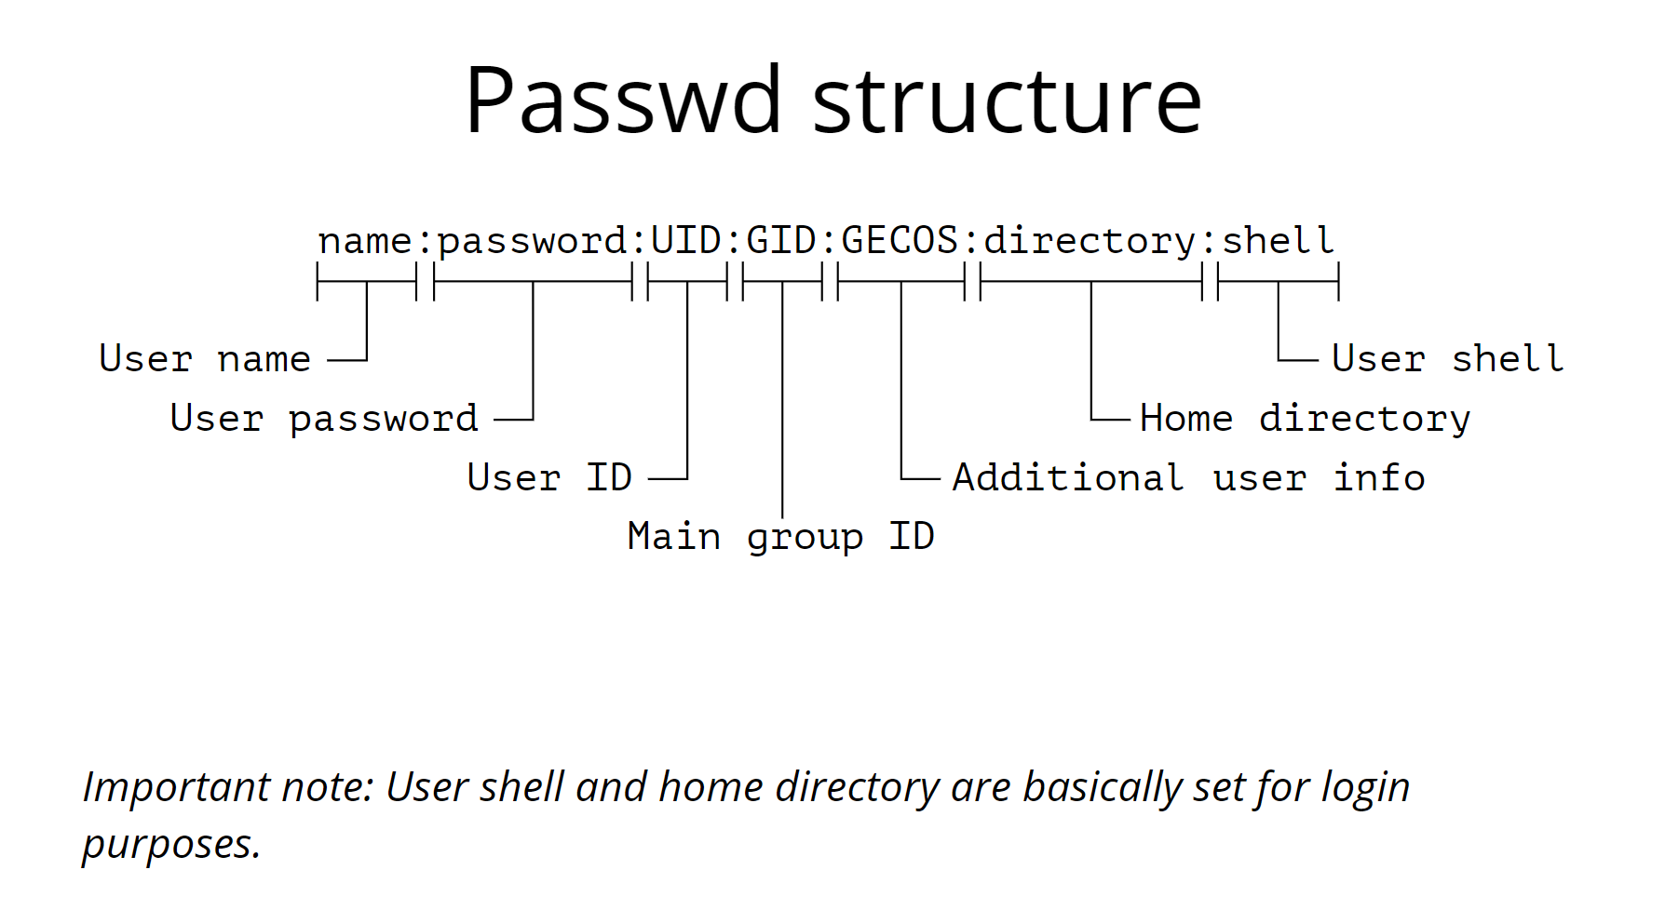
Notes:
Как видите, для определения учетной записи пользователя в /etc/passwd используются разные поля.
Поля отделены друг от друга двоеточием.
Имя пользователя (Username): это уникальное имя для пользователя. Имена пользователей важны для соответствия пользователя его паролю, который хранится отдельно в /etc/shadow. В Linux в имени пользователя не должно быть пробелов. Пароль: в старые времена второе поле /etc/passwd использовалось для хранения хеш-пароля пользователя. Поскольку файл /etc/passwd доступен для чтения всем для пользователей это создает угрозу безопасности, и по этой причине в современных системах Linux пароли хэшей хранятся в /etc/shadow. UID: каждый пользователь имеет уникальный идентификатор пользователя (UID). Это числовой идентификатор. Именно UID действительно определяет, что может делать пользователь. Когда для пользователя установлены разрешения, UID сохраняется в метаданных файла (а не в имени пользователя). UID 0 зарезервирован для root, неограниченной учетной записи пользователя. Более низкие UID (обычно до 999) используются для системных учетных записей, а более высокие UID (по умолчанию от 1000) зарезервированы для людей, которым необходимо подключить каталог к серверу. Диапазон UID, которые используются для создания учетных записей обычных пользователей, задается в /etc/login.defs. GID: в Linux каждый пользователь является членом хотя бы одной группы. Эта группа называется основной, и эта группа играет центральную роль в управлении разрешениями. Поле комментариев (Comment field): поле комментариев,
Каталог ( Home Directory): это начальный каталог, в который пользователь помещается после входа в систему, также называемый домашним каталогом. Если учетная запись пользователя используется человеком, именно здесь он будет хранить свои личные файлы и программы.
Оболочка (Shell): это программа, которая запускается после успешного подключения пользователя к серверу. Для большинства пользователей это будет /bin/bash, оболочка Linux по умолчанию. Для системных учетных записей это обычно будет оболочка типа /sbin/nologin. Команда /sbin/nologin - это специальная команда, которая молча запрещает доступ пользователям (чтобы гарантировать, что если случайно злоумышленник войдет на сервер, он не сможет получить доступ к оболочке).

Slide 16
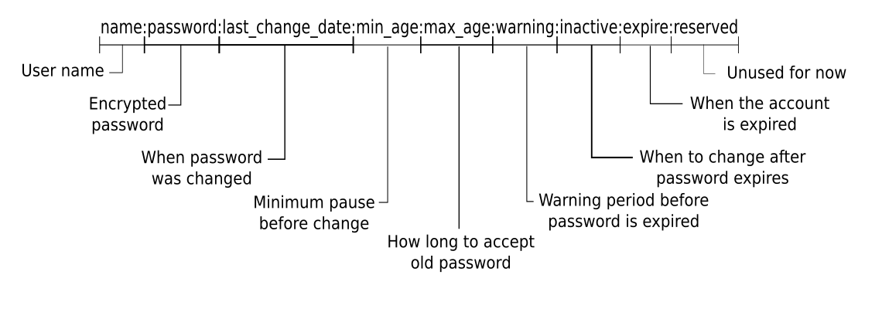
Contents of /etc/shadow
/etc/shadow- is a backup file for /etc/shadow.
Notes:
Следующие поля определены в /etc/shadow:
name: /etc/shadow не содержит никаких UID, а только имена пользователей. Это открывает возможность для нескольких пользователей использовать один и тот же UID, но разные пароли
password: в этом поле содержится хеш пароля
Last_change_date: дата последнего изменения пароля;
Min_age: это позволяет системным администраторам использовать более строгую политику паролей, когда невозможно сразу вернуться к исходному паролю, если пароль был изменен. Обычно это поле имеет значение 0;
Max_age: в этом поле указан максимальный срок действия паролей. Обратите внимание, что по умолчанию он установлен на 99 999 (около 273 лет);
Warning: это поле используется для предупреждения пользователя о предстоящей смене пароля. Обратите внимание, что по умолчанию установлено значение 7 (даже если срок действия пароля установлен на 99 999 дней!);
Inactive: Через несколько дней после истечения срока действия пароля эта учетная запись отключена: используйте это поле для принудительного изменения пароля. После истечения срока действия пароля пользователи больше не могут входить в систему;
Expire: когда будет отключена учетная запись. администратор может установить это поле, чтобы отключить учетную запись. Обычно это лучший подход, чем удаление учетной записи, поскольку все связанные свойства и файлы этой учетной записи будут сохранены, но больше не могут использоваться для аутентификации на вашем сервере
name:password:last_change_date:min_age:max_age:warning:inactive:expire:reserved
Username: User name from /etc/passwd
Password: Encrypted password
last_change_date: When password was changed
min_age: Minimum pause before change
max_age: How long to accept old password
Warning: Warning period before password is expired
Inactive: When to change after password expires
Expire: When the account (not password!) is expired
Reserved: Unused for now

Slide 17
Contents of /etc/login.defs
Provides default configuration information for several user account parameters. The useradd, usermod, userdel, and groupadd commands, and other user and group utilities take default values from this file.
Each line consists of a directive name and associated value.
Notes:
Файл, в котором утсановлены настройки по умолчанию для аккаунтов, создающихся при помощи команд useradd, groupadd

Slide 18
Contents of /etc/skel/
The /etc/skel directory contains files and directories that are automatically copied over to a new user’s home directory when such user is created by the useradd program.
The name of the directory skel is derived from the word skeleton, because the files it contains form the basic structure for users' home directories.
Typically these files are .bash_profile, .bashrc, .bash_logout, dircolors, .inputrc and .vimrc.
root@EPRUPETW:~# ls -1a /etc/skel/ . .. .bash_logout .bashrc .profile
Notes:
Директория /etc/skel содержит файлы и дирекории которые автоматичесик будут скопированы при создании новой домашней директории.
Эти файлы используются для задания элементов окружения для оболочки пользователя. Таких элементов, как, например, umask, и таких переменных, как PS1 или PATH.

Slide 19
Contents of /etc/sudoers
root@EPRUPETW:~# cat /etc/sudoers # # This file MUST be edited with the 'visudo' command as root. # # Please consider adding local content in /etc/sudoers.d/ instead of # directly modifying this file. # # See the man page for details on how to write a sudoers file. #
Defaults env_reset Defaults mail_badpass Defaults secure_path="/usr/local/sbin:/usr/local/bin:/usr/sbin:/usr/bin:/sbin:/bin:/snap/bin“
watson ALL=(ALL:ALL) NOPASSWD: /bin/cat /root/secret
%wheel ALL=(ALL:ALL) NOPASSWD: /bin/cat /root/secret
watson %wheel | ALL= | (user1, user2 : group1, group2) | NOPASSWD: | /bin/cat | /root/secret
User or group ID | Host | By which users : by which groups | Tag | Command | Args
Notes:
Возвращаемся к механизму SUDO
Все правила описываются в файле /etc/sudoers
Здесь видно каким группам или пользователям при каких условиях разрешено выполнять команды
Перед названеи группы стоит % для того чтобы указать что это имя группы а не пользователя
The /etc/sudoers ﬁle is a file with setting for a sudo command
wheel is typically the group with sudo rights
What's important here:
1. you can add permissions for a group or a user
2. you can specify command and arguments per group or user

Slide 20
Practice
Try to login as root with su
Set password to root for "SecretRootPass" with sudo
Try to login as root with sudo
Add a file welcome.txt which will be placed into a user's home directory automatically after user's creation
Create a new user tmpuser with home directory
Add sudo to the new user
Notes:
Задание для самостоятельной работы

Slide 21
Useful links
Passwd description - https://man7.org/linux/man-pages/man5/passwd.5.html
Shadow description - https://man7.org/linux/man-pages/man5/shadow.5.html
/etc/login.defs description - https://man7.org/linux/man-pages/man5/login.defs.5.html
Passwd GECOS description - https://www.redhat.com/sysadmin/linux-gecos-demystified
Sudoers for a beginners - https://www.digitalocean.com/community/tutorials/how-to-edit-the-sudoers-file
Notes:
Предсталвен ряд ссылок для дополнительного чтения

Slide 22
Thank you

